Slide 1
浙江24365大学生就业服务平台
纸质三方协议签约操作流程
（更新时间：2024.6.6）

Slide 2
1/我想申请纸质三方协议书？
请看：4-11页，根据提示申请并下载打印
2/三方协议书用人单位盖章后还需要做什么？
请看：13-19页，网上登记上传协议书

Slide 3
我想申请 纸质三方协议书？

Slide 4
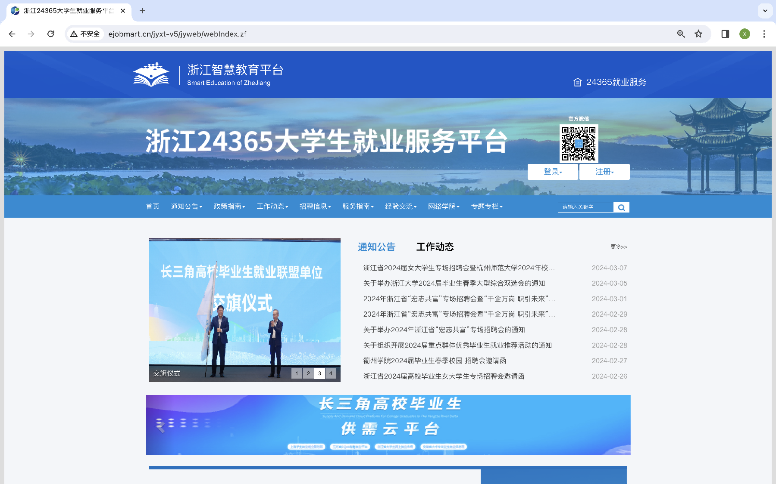
（1）先打开浙江省24365网站：http://www.ejobmart.cn/jyxt-v5/jyweb/webIndex.zf

Slide 5
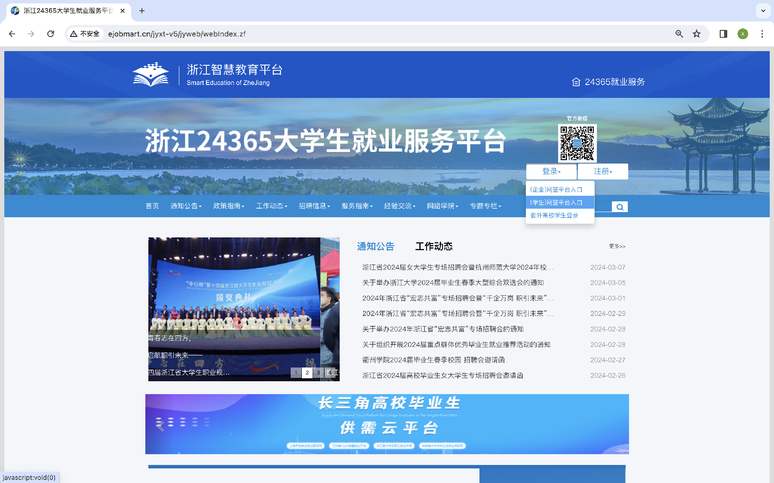
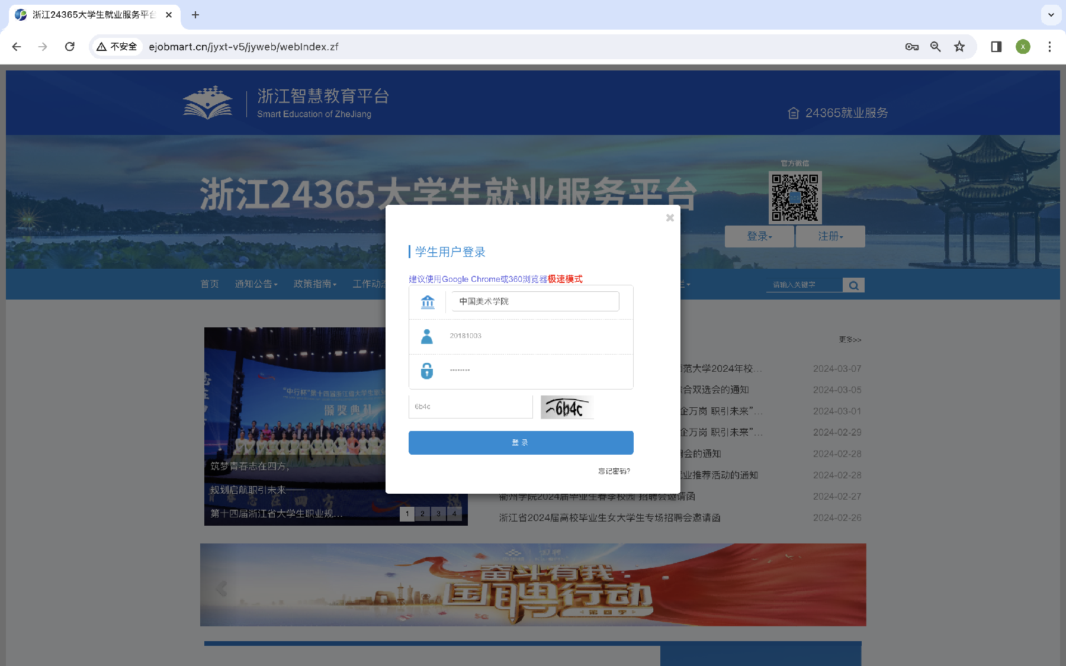
（2）登陆，学号+身份证后8位
如果登陆不上先尝试找回密码
无法找回联系学院就业联络员查看后台是否有你的毕业信息

Slide 6
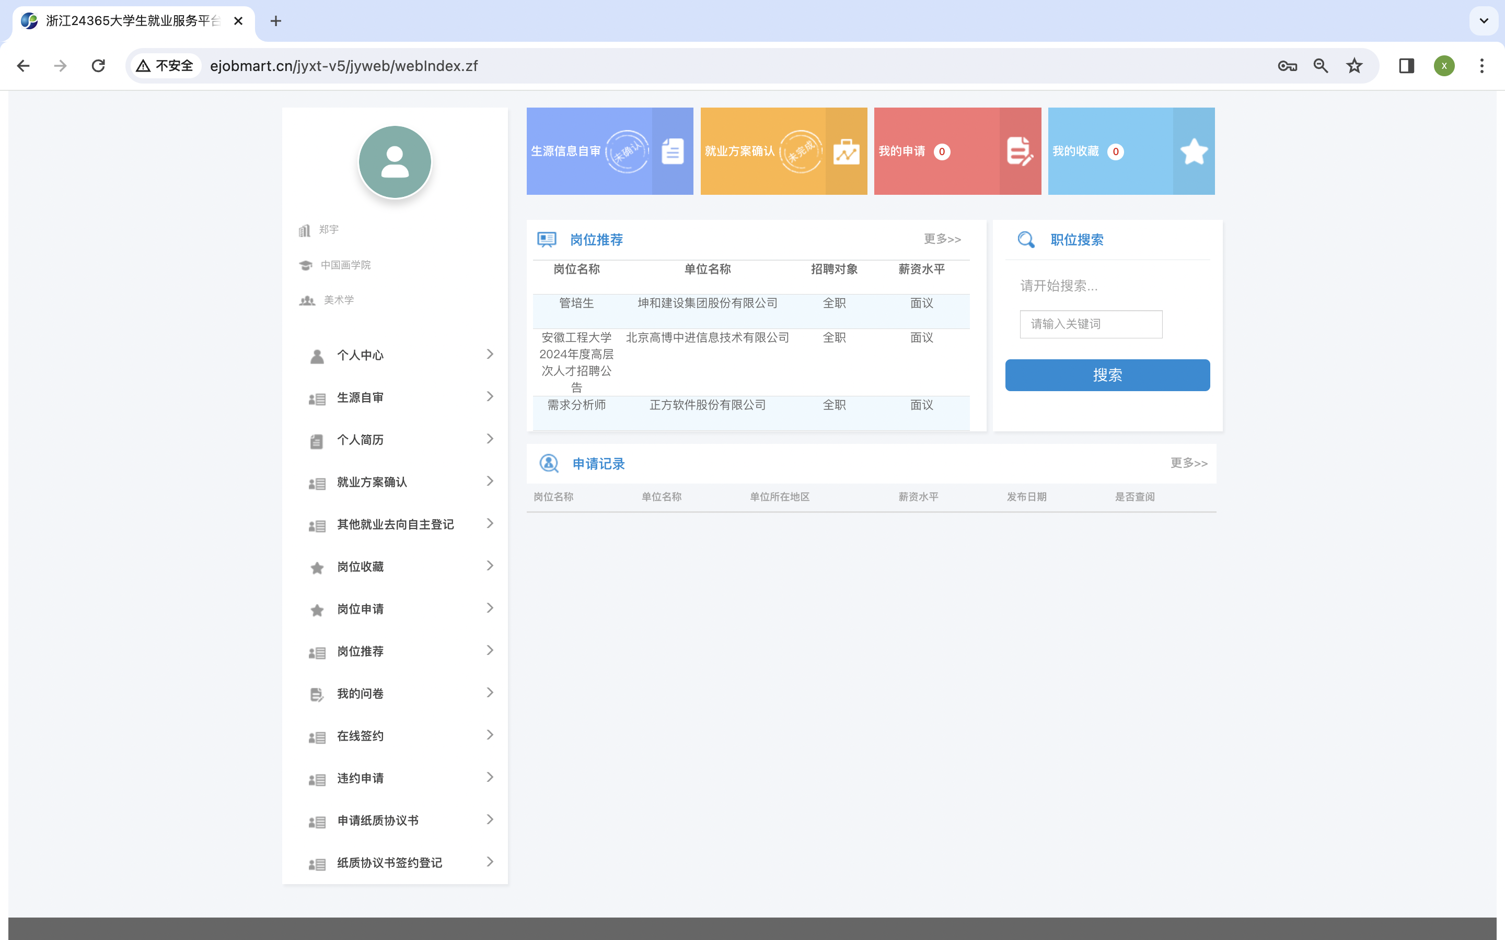
（3）点击生源自审，（生源自审方法请看通知：https://jiuye.caa.edu.cn/new/xs/jyxw/tzgg/202403/78760.html）

Slide 7
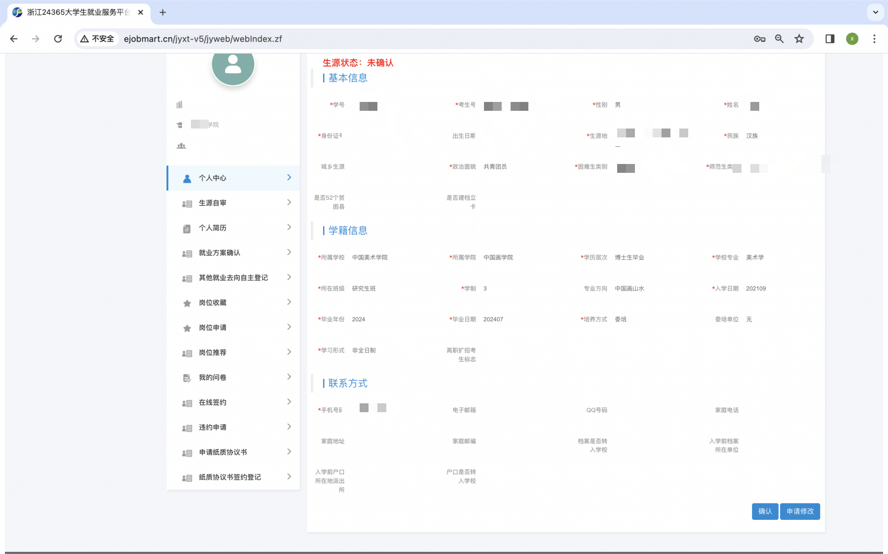
（4）生源自审完成后点击“确认”，然后刷新页面。

Slide 8
（4）申请纸质协议书

Slide 9
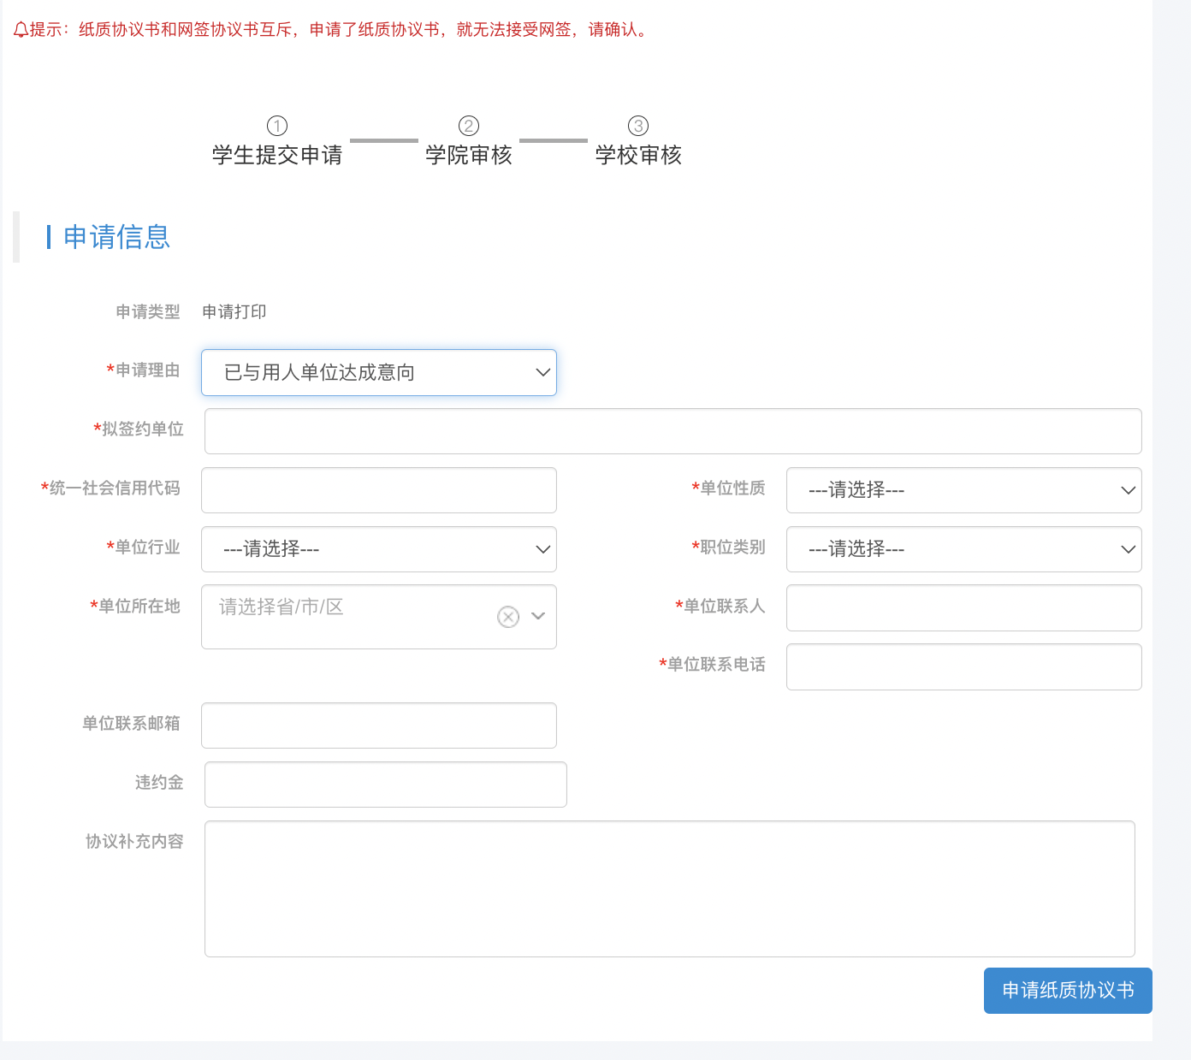
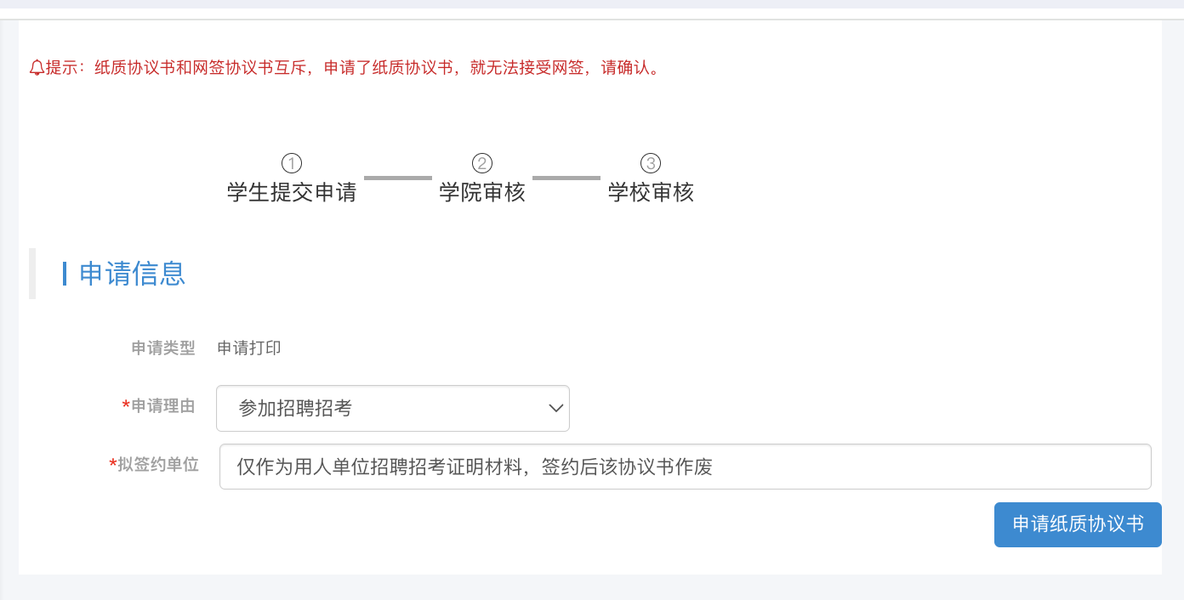
（4）申请纸质协议书分两种情况
已与用人单位达成意向适用于：基本确定毕业后就去该单位工作的。
参加招聘招考适用于：同时多个单位需要三方协议作为应届毕业生身份证明/事业单位考试
必填项内容请与用人单位确认信息后填写
也可登陆【企查查/天眼查等网站】确认公司名称/统一社会信用代码与公司提供信息是否一致

Slide 10
（5）点击“申请纸质协议书”
·点击后：学院审核——学校就业指导中心审核
·电子版打印格式正反一页，数量建议2-3份；
·打印好的三方协议可以直接找用人单位盖章（三方协议下方显示：学院审核通过/学校审核通过，一般不需要盖章）；
·用人单位盖章成功后，记住！！！需要再次登陆浙江省24365网站登记：http://www.ejobmart.cn/jyxt-v5/jyweb/webIndex.zf

Slide 11
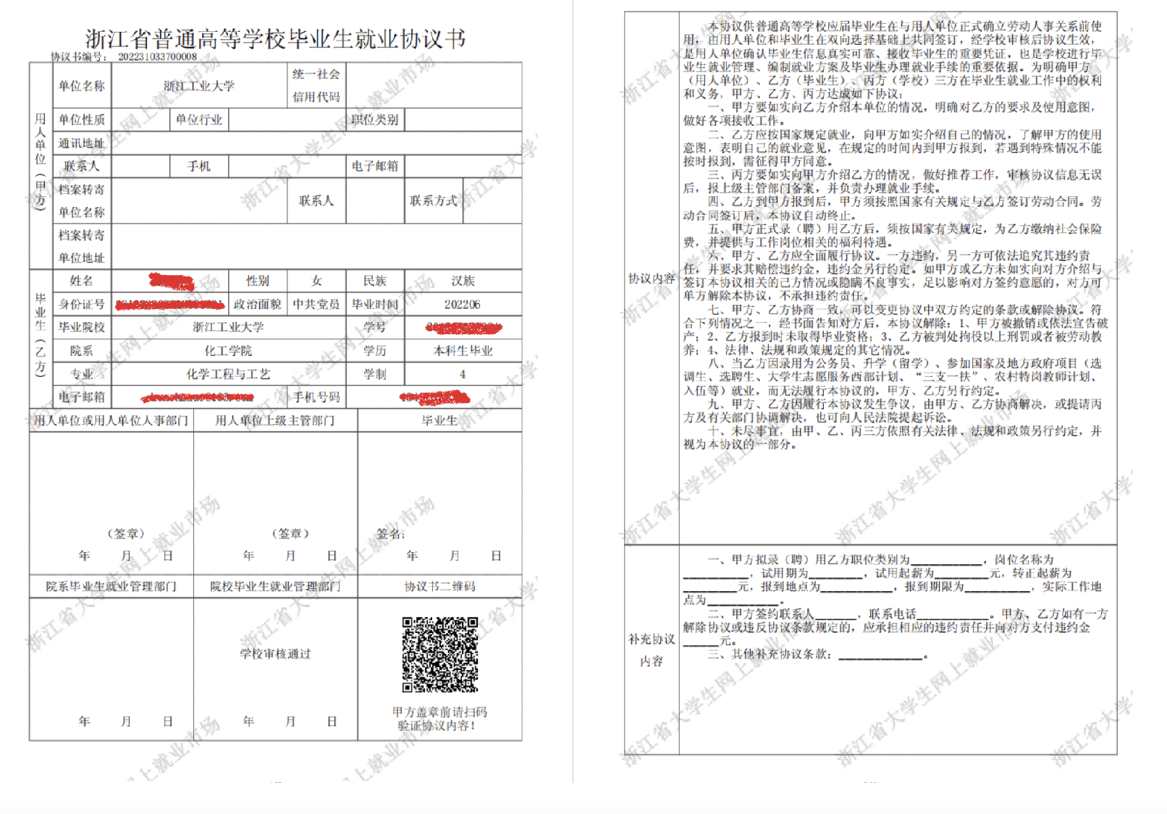

Slide 12
三方协议书用人单位盖章后还需要做什么？
需要网上登记并上传协议书

Slide 13
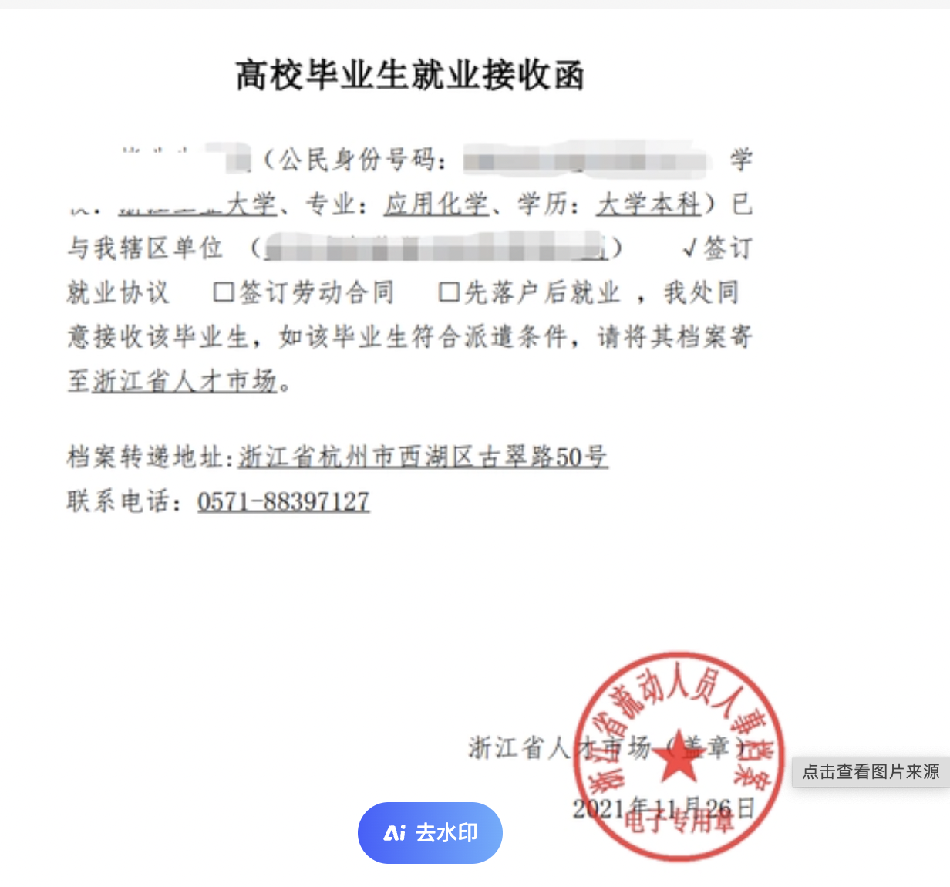
（1）准备材料：
·就业协议书照片（正面+反面）
·与企业性质单位（一般无档案保管资质）签订三方协议或合同的需要提供人才市场出具的“就业接收函”照片（申请方式参看下一页）
·与高校、中小学、国企等（考公考编事业单位、国企性质）签订三方协议或合同的，需要与用人单位取得联系，询问档案转寄信息（接收单位名称、地址、电话）/户口落户地址

Slide 14
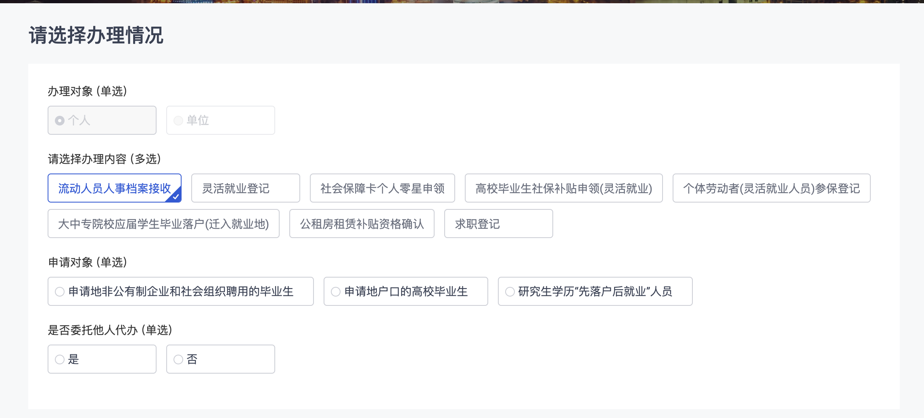
举例：浙江省内就业接收函申请（其它省份基本流程相同）
1、实名注册登录浙江政务服务网首页 www.zjzwfw.gov.cn，搜索“高校毕业生就业一件事联办”业务。
2、点击“业务办理”，根据实际情况，选择“签订就业协议书”或者“签订劳动合同”。
3、选择流动人员人事档案接收，根据情况选择申请对象，最后选择“自行下载”接收函。

Slide 15
（2）登陆浙江省24365网站：http://www.ejobmart.cn/jyxt-v5/jyweb/webIndex.zf

Slide 16
（3）点击纸质协议书签约登记

Slide 17
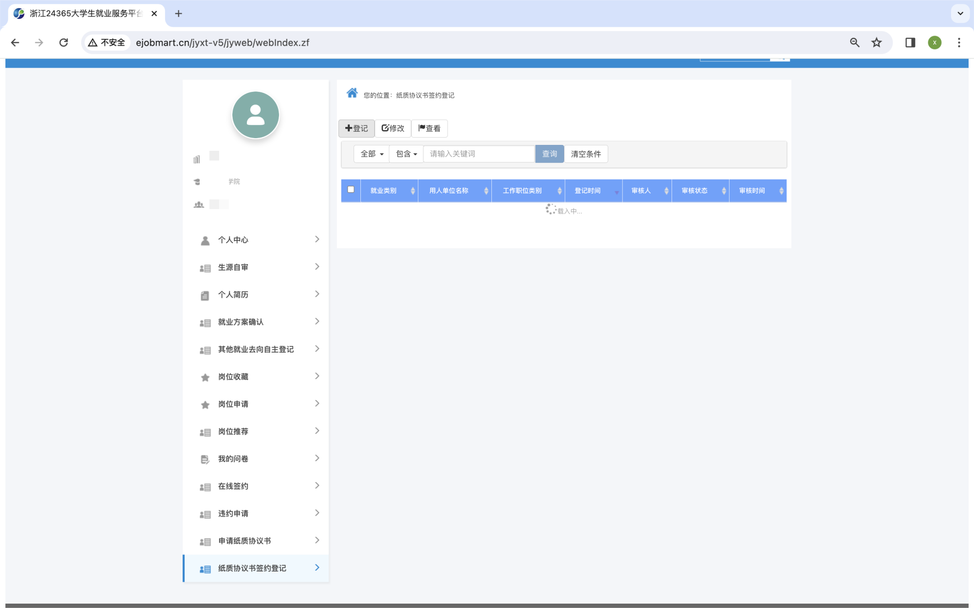
（4）点击“+登记”

Slide 18
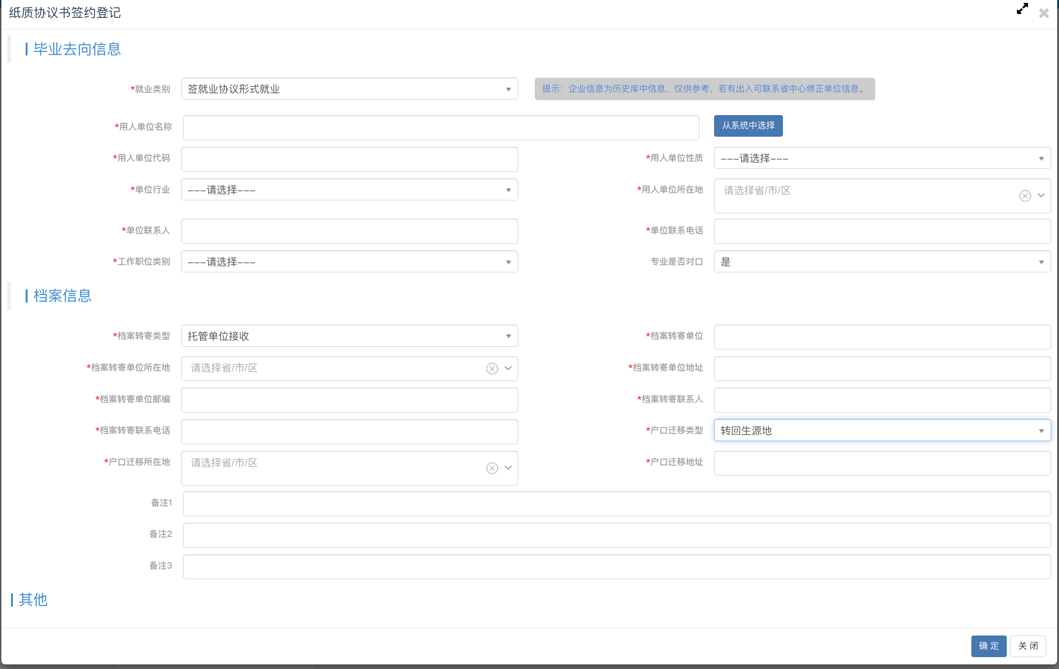
（5）填写信息
【毕业去向信息】
根据三方协议或劳动合同上信息登记，用人单位信息可通过“企查查/爱企查/天眼查等网站”进行信息复核，单位联系电话尽量写联系人的手机号
【档案信息】
（1）转回生源地，根据你毕业后户籍落户的省市区去询问当地人才服务中心的接收地址、电话、联系人信息；
（2）托管单位接收，申请人才市场“就业接收函”
（3）上级主管部门接收，请用人单位提供转寄信息，如：入职小学教师编，派往xxx教育局。
（4）就业单位接收，用人单位可以提供档案保管的，如：国企，高校等单位

Slide 19
（6）上传附件：就业协议书照片（正面+反面）和 就业接收函，点击“确定”，完成签约所有步骤。

